Slide 1
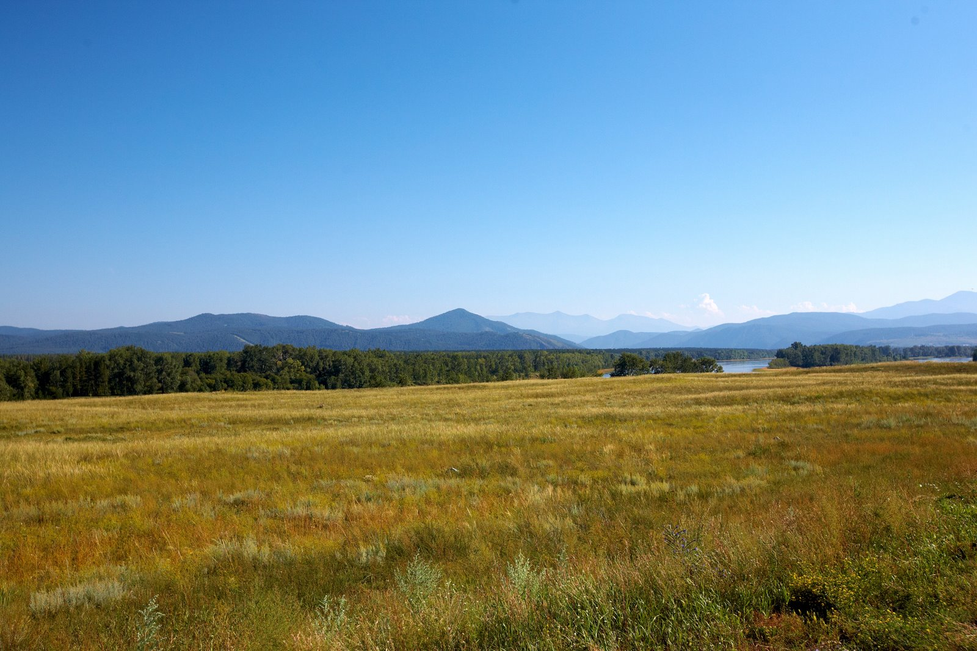
Минусинская котловина
Котловина – углубление, впадина в почве с отлогими боками
Расположение: 54гр. с.ш., 91гр в.д.

Slide 2
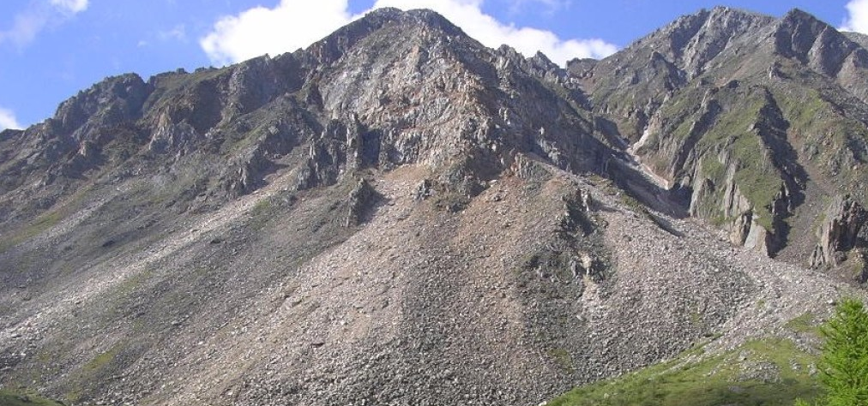
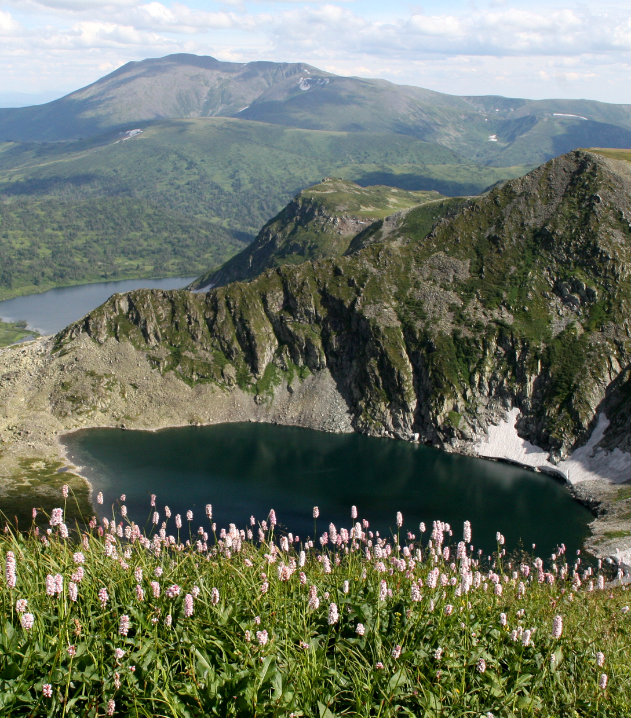
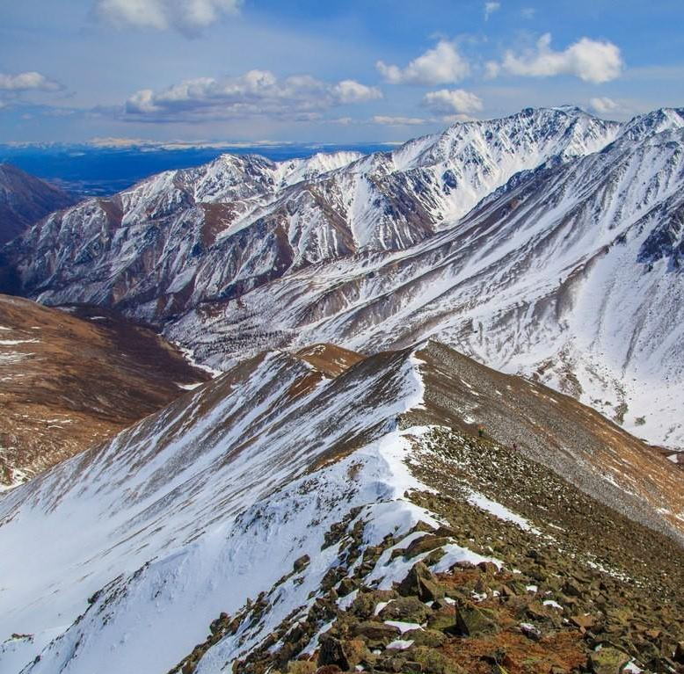
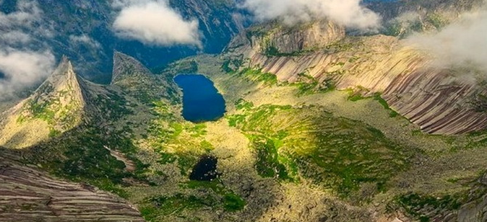
Минусинская котловина – это большой древний межгорный прогиб, ограниченный с востока Восточным Саяном, с запада – Кузнецким Алатау, с юга – Западным Саяном, с севера – невысоким хребтом Арга.
Минусинская котловина – южная часть Минусинской впадины, расположенной между горными системами Южной Сибири: Кузнецким Алатау на севере, Восточным и Западным Саянами на юге. Высота над уровнем моря составляет 200—700 м. Распаханная степь, месторождение угля.

Slide 3
Появление котловины относится к девону (410—360 млн лет назад), четвёртому из шести периодов, на которые принято разделять палеозой.
Климат
Климат Минусинска позволяет выращивать и другие фруктовые и ягодные культуры. Средняя температура января -18°, июля до +21°; вегетационный период около 160 дней; осадков в центральной части котловины около 300 мм в год. Также зимой наблюдаются температурные инверсии. По числу теплых дней Минусинская котловина(теплее) отличается от остальной территории Восточной Сибири(холоднее).
Температурная инверсия – обратное распределение по вертикали: возрастание её снизу вверх вместо обычного убывания.
Рельеф
Минусинская котловина характерны разнообразные формы рельефа: равнины, холмы, увалы, мелкие сопки и низкогорья. На повышенных местах можно увидеть выход на поверхность древних пород. Но большая часть котловины одета мощными толщины лёсса. Поэтому здесь распространены очень плодородные почвы – чернозёмы.

Slide 4
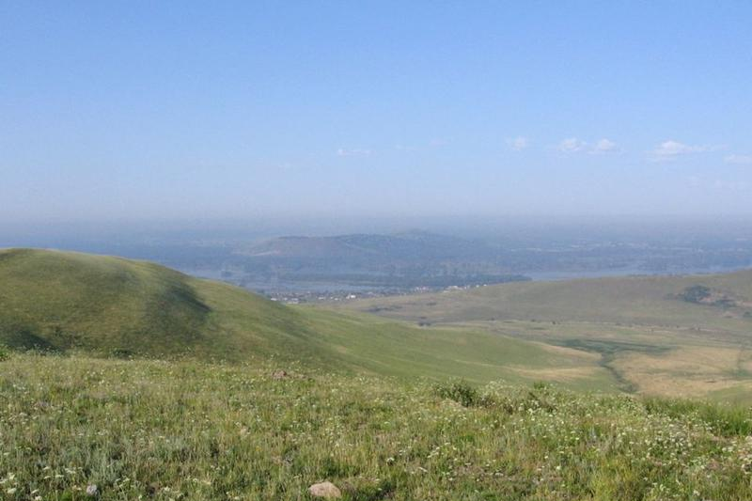
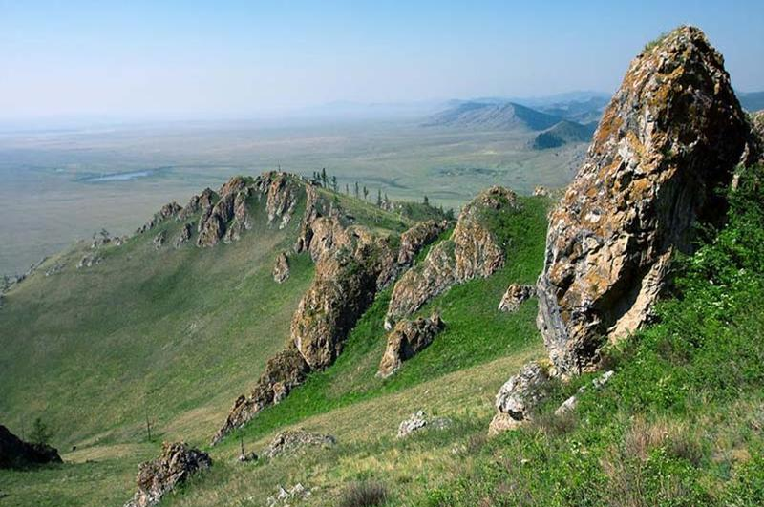

Slide 5

СПАСИБО
ЗА
ВНИМАНИЕ

